Slide 1
Mục | Nội dung
Tiêu đề Chính | BÁO CÁO MÔN PHÂN TÍCH VÀ THIẾT KẾ PHẦN MỀM
Tên Đề Tài | WEBSITE BÁN SÁCH QUANGQUOCBOOK
Lớp | Phân tích và thiết kế phần mềm (N06)
Nhóm Sinh viên | Nhóm 04
Thành viên | Nguyễn Duy Quang – MSV: 23010448
 | Hoàng Văn Độ – MSV: 23010581
Giảng viên hướng dẫn | Vũ Quang Dũng, Trịnh Thanh Bình
Trường | TRƯỜNG ĐẠI HỌC PHENIKAA
Thời gian | Hà Nội, Tháng 10 năm 2025
Hình ảnh

Slide 2
Mục | Nội dung
Tiêu đề | PHẦN 1: ĐẶT BÀI TOÁN VÀ TỔNG QUAN HỆ THỐNG
1.1. Đặt Bài Toán | Trong xã hội, nhu cầu mua sách của mọi người ngày càng tăng.
 | Nhóm thực hiện tạo ra website “Bán sách online” nền tảng giúp việc mua sách online trở nên dễ dàng hơn.
1.2. Mục đích xây dựng | 1. Giúp người dân có nhu cầu mua sách nhanh chóng và thuận tiện.
 | 2. Cập nhập thông tin sách liên tục và nhanh chóng.
 | 3. Hỗ trợ nhà cung cấp và cửa hàng quản lý hiệu quả hơn hoạt động bán hàng và chăm sóc khách hàng.
1.3. Bảng chú giải | User: Người dùng hệ thống.
 | Admin: Quản lí hệ thống.

Slide 3
Mục | Nội dung
Tiêu đề | YÊU CẦU PHI CHỨC NĂNG (NON-FUNCTIONAL REQUIREMENTS)
1.4. Khả năng sử dụng (Usability) | * Giao diện người dùng thân thiện, trực quan, dễ nhìn.
 | * Website phải dễ dàng sử dụng để người dùng có thể dễ dàng tiếp cận và sử dụng các chức năng một cách nhanh chóng.
Độ tin cậy (Reliability) | * Website hoạt động tốt trong khoảng thời gian dài.
 | * Có ít thời gian chết.
Bảo mật (Security) | * Website sẽ ngăn người dùng mua sách khi chưa đăng nhập tài khoản.
 | * Chỉ có admin mới có thể thêm, sửa, xóa sản phẩm và quản lí đơn hàng.
 | * Phải có tính bảo mật cao.

Slide 4
Mục | Nội dung
Tiêu đề | PHẦN 2: YÊU CẦU CỤ THỂ VÀ CHỨC NĂNG CỦA HỆ THỐNG
Chức năng Khách hàng (User) | * Đăng ký/Đăng nhập tài khoản của hệ thống.
 | * Xem thông tin, tìm kiếm, xem đánh giá sản phẩm.
 | * Chỉnh sửa thông tin tài khoản cá nhân.
Chức năng Quản trị viên (Admin) | * Đăng nhập tài khoản admin hệ thống.
 | * Đăng, chỉnh sửa thông tin sản phẩm.
 | * Quản lí danh sách đơn hàng và xem chi tiết đơn hàng.
Yêu cầu cụ thể | * Sau khi khách hàng đặt mua, sẽ có 1 email thông báo cảm ơn đã đặt hàng gửi đến email khách hàng đã đăng kí mua hàng.
 | * Đơn hàng sẽ được gửi tới trang admin để admin xử lý đơn hàng và giao hàng cho khách.

Slide 5
Mục | Nội dung
Tiêu đề | PHẦN 3: PHÂN TÍCH HỆ THỐNG (BIỂU ĐỒ USE CASE)
3.1. Biểu đồ sử dụng mức tổng thể của hệ thống | Biểu đồ Use Case tổng quát
Mô tả vai trò | * Quản lí (Admin): Có thể quản lí thông tin khách hàng, sản phẩm, đơn hàng, doanh thu, thêm sửa xóa sản phẩm.
 | * Khách hàng (User): Sẽ có đầy đủ chức năng của 1 website (tìm kiếm, xem thông tin, mua,...).

Slide 6
Mục | Nội dung
Tiêu đề | BIỂU ĐỒ HOẠT ĐỘNG (ACTIVITY DIAGRAM)
3.2.2. Biểu đồ hoạt động Đăng nhập | Biểu đồ hoạt động đăng nhập
Quy trình chính | * User sẽ nhập các thông tin tài khoản để login vào website.
 | * Nếu thông tin đúng, user sẽ được chuyển hướng sang trang chủ.
 | * Nếu sai, hệ thống sẽ yêu cầu nhập lại thông tin.
3.2.3. Biểu đồ hoạt động Quên mật khẩu | Biểu đồ hoạt động quên mật khẩu
Quy trình chính | * Khách chọn quên mật khẩu, người dùng sẽ nhập email đã đăng kí.
 | * Website sẽ gửi 1 email quên mật khẩu, khách hàng check email và đặt lại mật khẩu.

Slide 7
Mục | Nội dung
Tiêu đề | PHẦN 4: TÀI LIỆU THIẾT KẾ PHẦN MỀM - SƠ ĐỒ LỚP
4.2.1. Sơ đồ lớp (Class Diagram) | Sơ đồ lớp
Mục đích | * Thể hiện cấu trúc dữ liệu trong hệ thống bán sách trực tuyến.
 | * Mô tả cách các đối tượng như Khách hàng, Giỏ hàng, Đơn hàng, Sách liên kết và tương tác với nhau.
Các Lớp chính | * Sach (Sách), KhachHang (Khách hàng).
 | * GioHang (Giỏ hàng), DonHang (Đơn hàng).
 | * ChiTietDonHang (Chi tiết Đơn hàng).

Slide 8
Mục | Nội dung
Tiêu đề | BIỂU ĐỒ TUẦN TỰ GIỎ HÀNG & THANH TOÁN
Biểu đồ Tuần tự | Biểu đồ tuần tự: Thêm giỏ hàng & Thanh toán
1. Thêm sản phẩm vào giỏ hàng | * Người dùng nhấn nút “Thêm vào giỏ hàng” (1.1).
 | * GioHangController kiểm tra thông tin SP và tồn kho (1.3).
 | * Cập nhật sản phẩm vào giỏ và lưu giỏ hàng vào Session (1.5, 1.6).
2. Tiến hành thanh toán | * Người dùng nhấn nút “Thanh toán” (2) và gửi thông tin đến ThanhToanController (2.3).
 | * Nếu dữ liệu hợp lệ: Tạo đơn hàng mới trong bảng

Slide 9
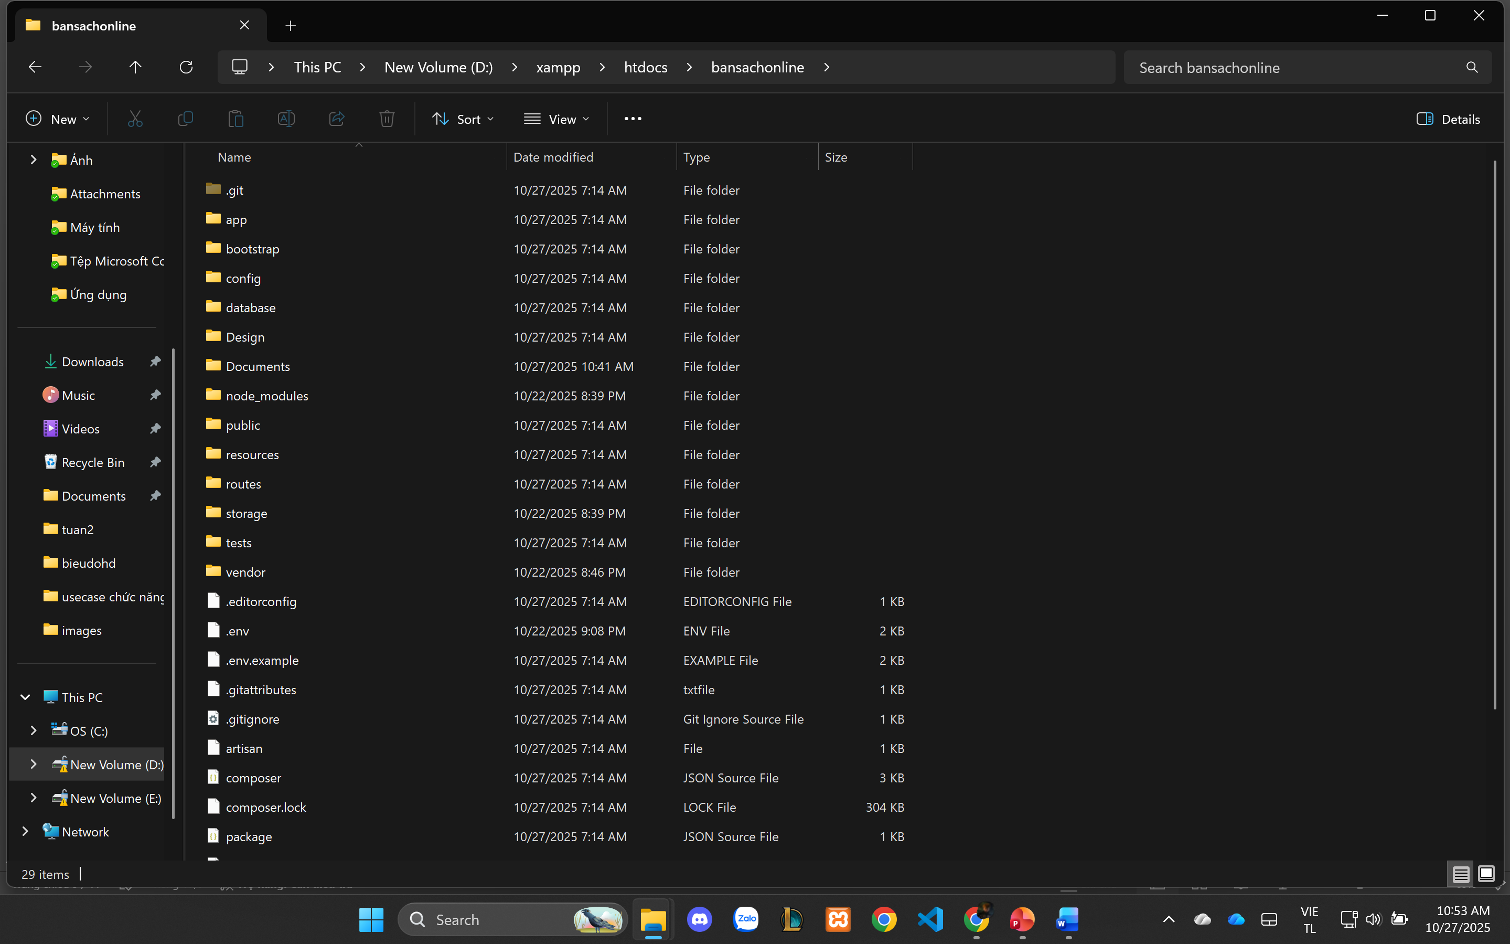
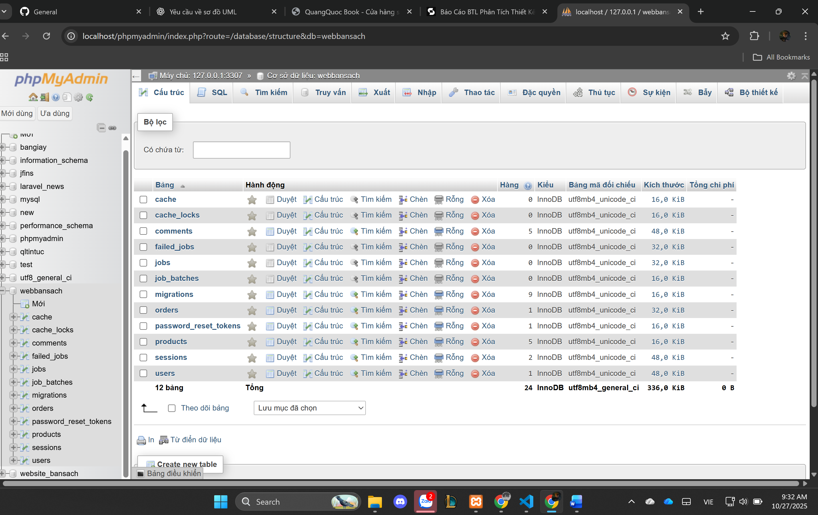
Mục | Nội dung
Tiêu đề | PHẦN 5: THIẾT KẾ FOLDER VÀ DATABASE
5.1. Thiết kế Folder
 | * App: Chứa các controller điều khiển hoạt động trang web².
 | * Public: Chứa các file html, css, js của website³.
 | * Route: Quản lí các route điều hướng của website giúp website hoạt động⁴.
5.2. Thiết kế Database
 | * Bảng products: Quản lý thông tin sản phẩm (name, masanpham, price_normal,...)⁶.
 | * Bảng users: Quản lý và lưu account admin và người dùng đã đăng kí⁷.
 | * Bảng orders: Quản lí thông tin đơn hàng và khách hàng đã đặt (name, phone, address,...)⁸.

Slide 10
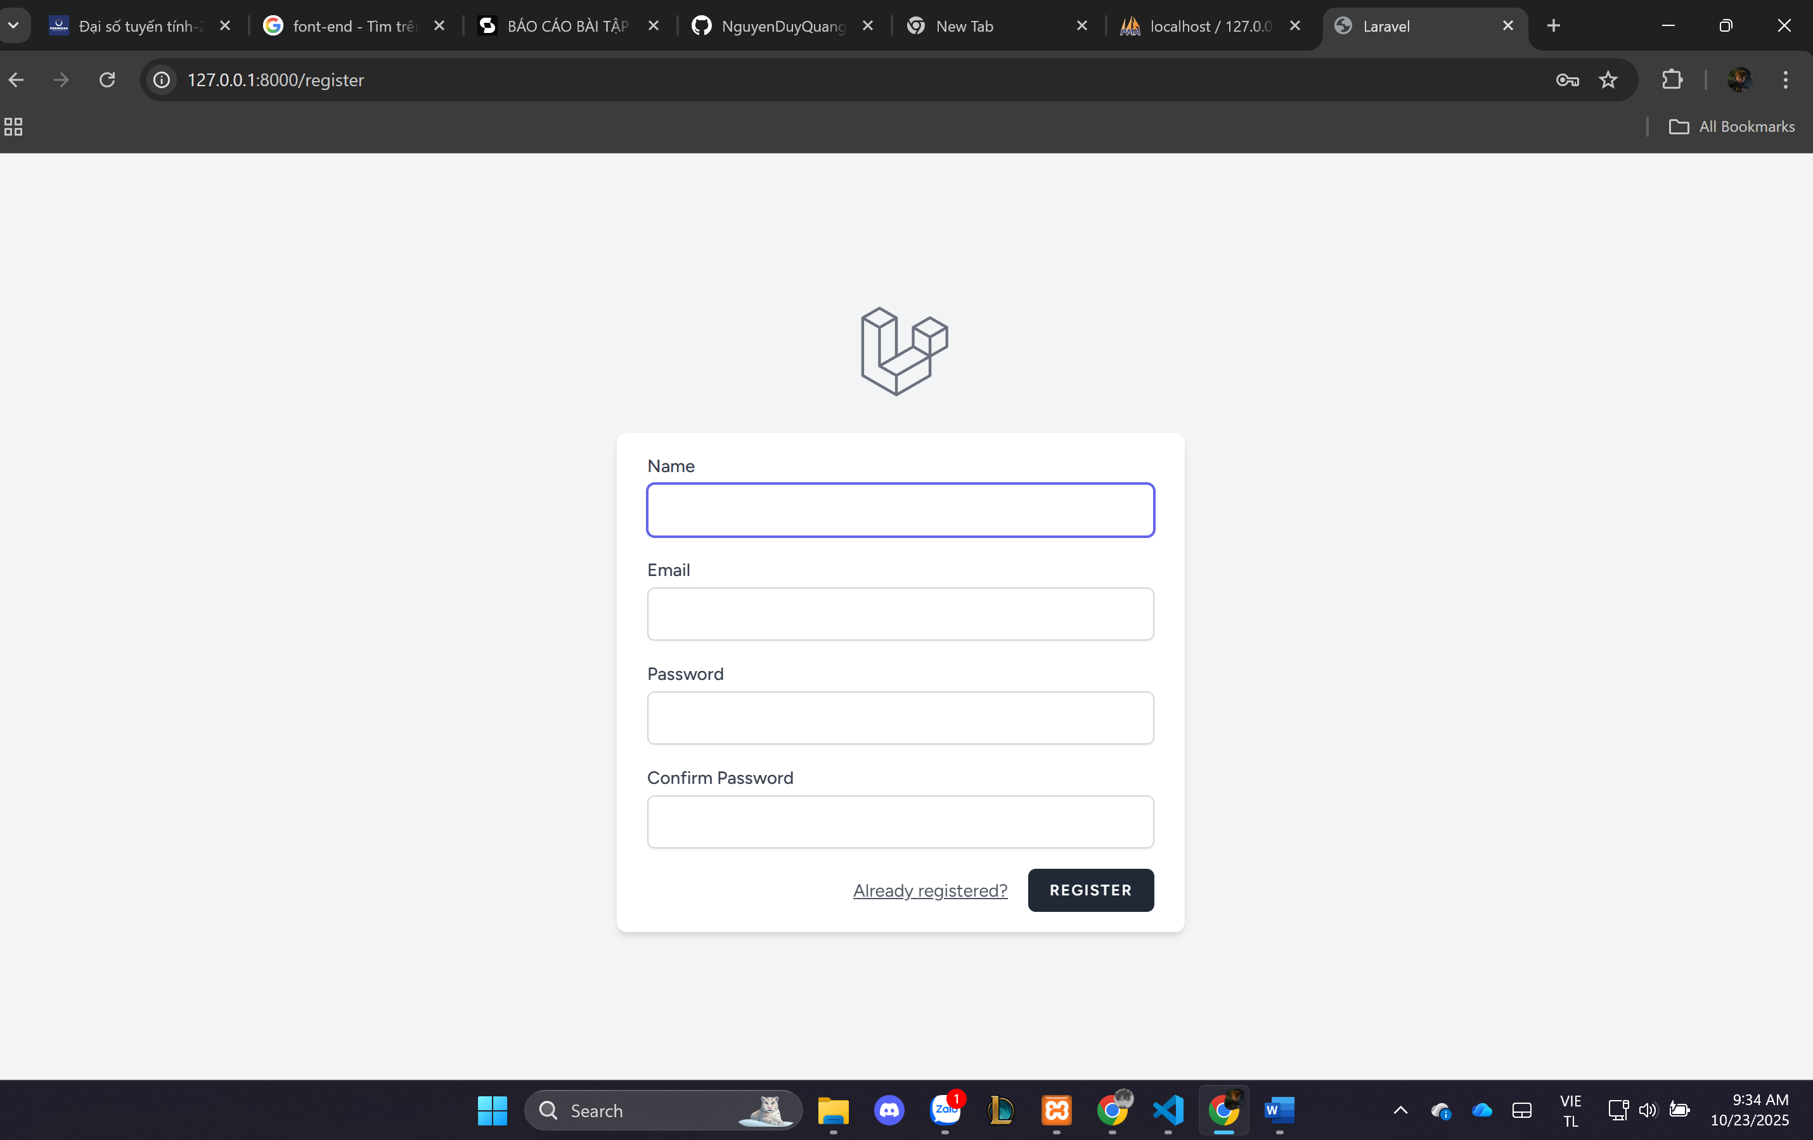
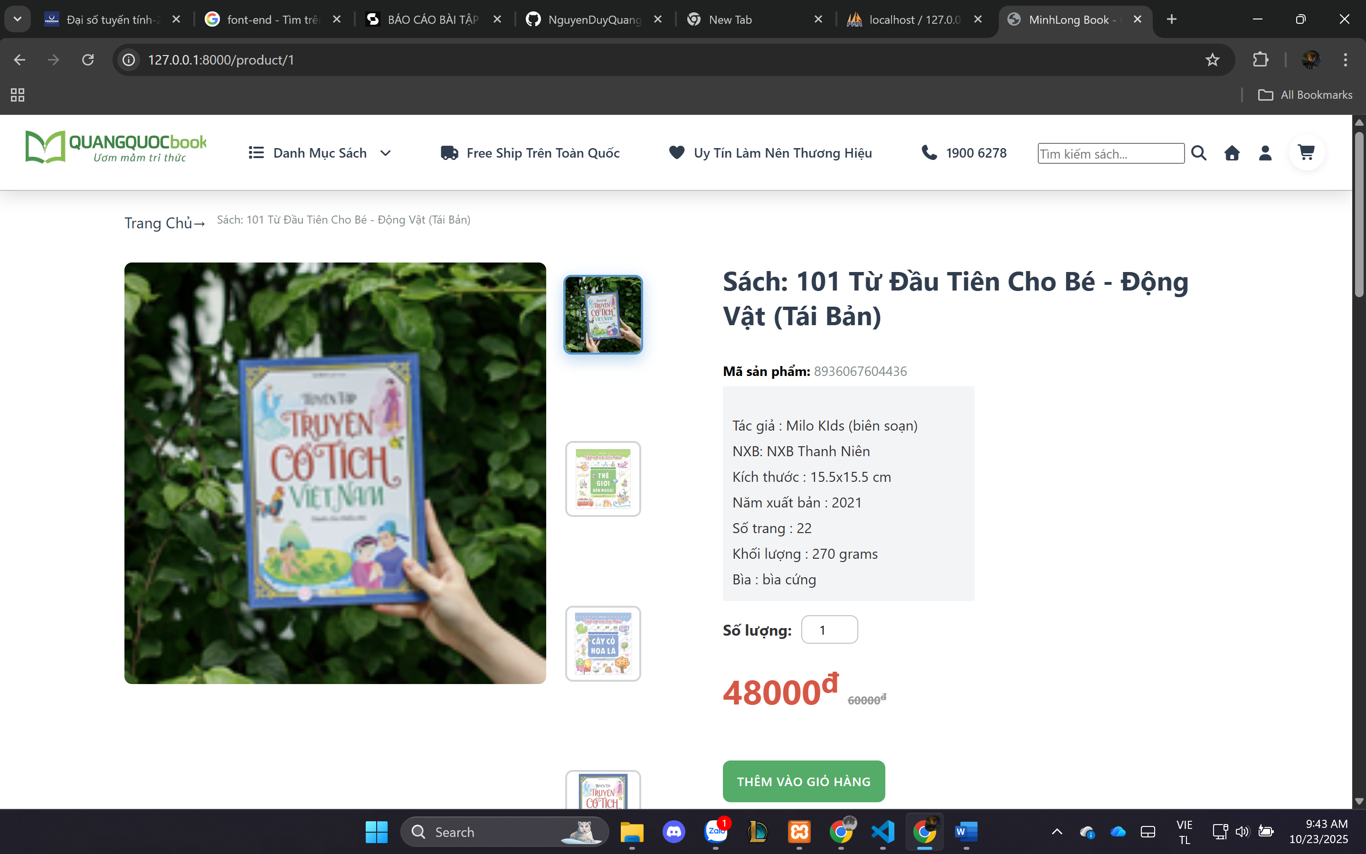
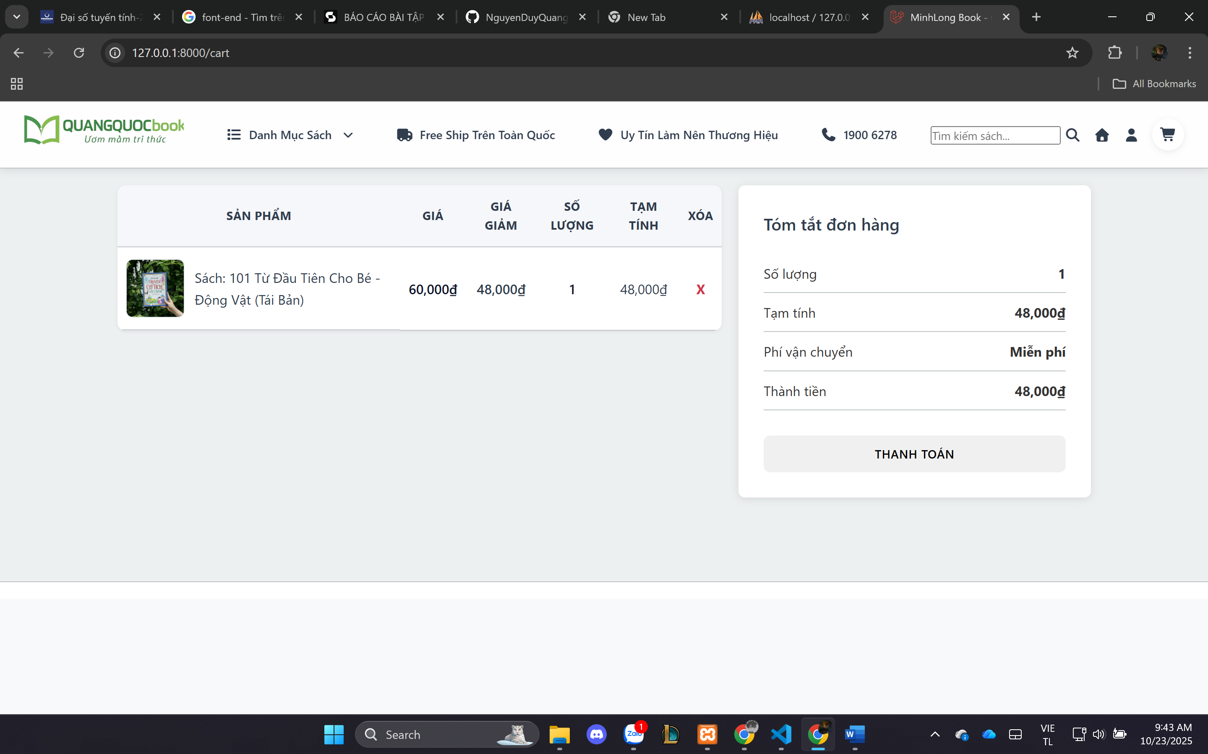
Mục | Nội dung
Tiêu đề | PHẦN 6: GIAO DIỆN VÀ CHỨC NĂNG TỪNG TRANG (USER)
Đăng ký / Đăng nhập |  | [CHÈN ẢNH] Trang Đăng ký ⁹/ [CHÈN ẢNH] Trang Đăng nhập ¹⁰
 | * Trang Đăng ký cho phép người dùng mới tạo một tài khoản trên hệ thống¹¹.
 | * Trang Đăng nhập cho phép người dùng đã có tài khoản login vào hệ thống¹².
Trang Chủ & Sản Phẩm |  | [CHÈN ẢNH] Trang Chủ ¹³/ [CHÈN ẢNH] Trang Danh sách Sản phẩm ¹⁴
 | * Giao diện trang chủ chính sau khi đăng nhập¹⁵.
 | * Người dùng có thể tìm kiếm theo tên sản phẩm hoặc mã sản phẩm¹⁶.
Giỏ hàng & Đặt hàng |  | [CHÈN ẢNH] Trang Giỏ hàng ¹⁷/ [CHÈN ẢNH] Trang Đặt hàng ¹⁸
 | * Trang Giỏ hàng hiển thị chi tiết các sản phẩm mà người dùng đã thêm vào giỏ¹⁹.
 | * Trang đặt hàng điền thông tin cơ bản để nhận hàng, nhấn nút thanh toán để hoàn tất²⁰.

Slide 11
Mục | Nội dung
Tiêu đề | KẾT LUẬN VÀ HƯỚNG PHÁT TRIỂN
Kết luận | * Hệ thống website bán sách đã được xây dựng với đầy đủ các chức năng cơ bản phục vụ nhu cầu của người dùng và quản trị viên³¹.
 | * Hệ thống có giao diện thân thiện, hiệu suất tốt và có khả năng triển khai thực tế³².
Hạn chế | * Vẫn còn một số hạn chế như chưa tích hợp thanh toán online thực tế³³.
 | * Chưa có chức năng chat hỗ trợ trực tuyến³⁴.
Hướng phát triển tương lai | * Tích hợp cổng thanh toán (VNPay, MoMo)³⁵.
 | * Phát triển chatbot hỗ trợ, ứng dụng di động³⁶.

Slide 12
Mục | Nội dung
Tiêu đề | CẢM ƠN QUÝ THẦY CÔ VÀ CÁC BẠN ĐÃ LẮNG NGHE!
Liên kết GitHub |  | https://github.com/NguyenDuyQuang2005/PTTKPM25-26_N06_Nhom4 ³⁷

